Slide 1
Педагогическая коррекция эмоциональной и коммуникативной сферы детей-сирот средствами изобразительного искусства в рамках социального проекта «Юный художник»
Выполнил:
Студент 3 курса
Направление
«Педагогическое образование»
Профиль
«Изобразительное искусство
Никитина Алеся Александровна

Slide 2
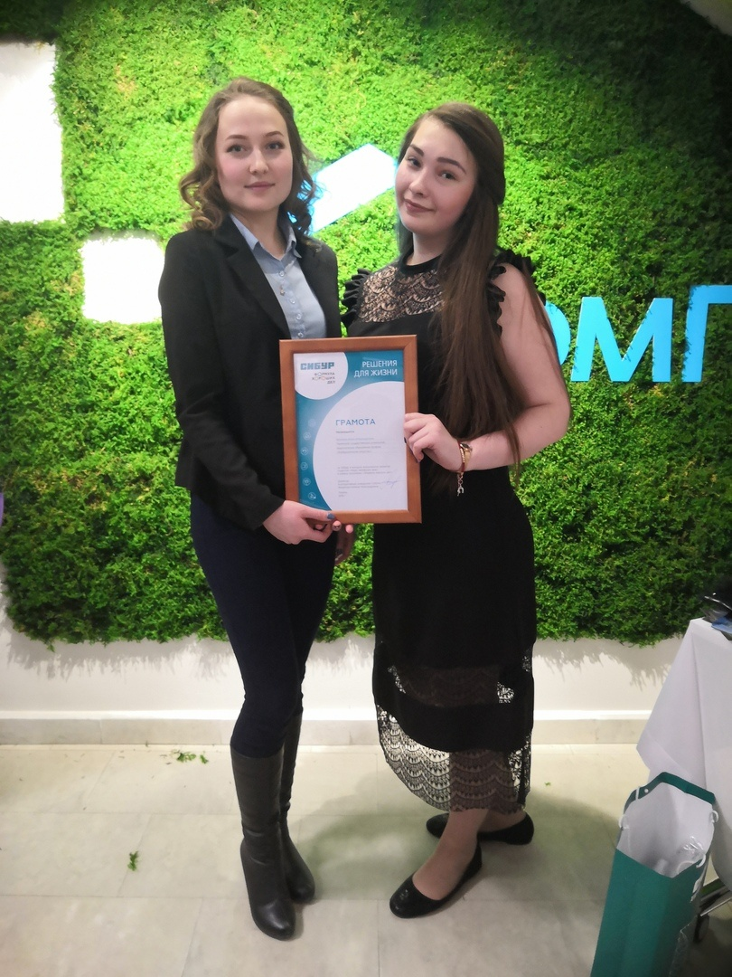


Социальный проект «Юный художник» поддержала компания «СИБУР» в рамках проекта «Формула хороших дел»

Slide 3
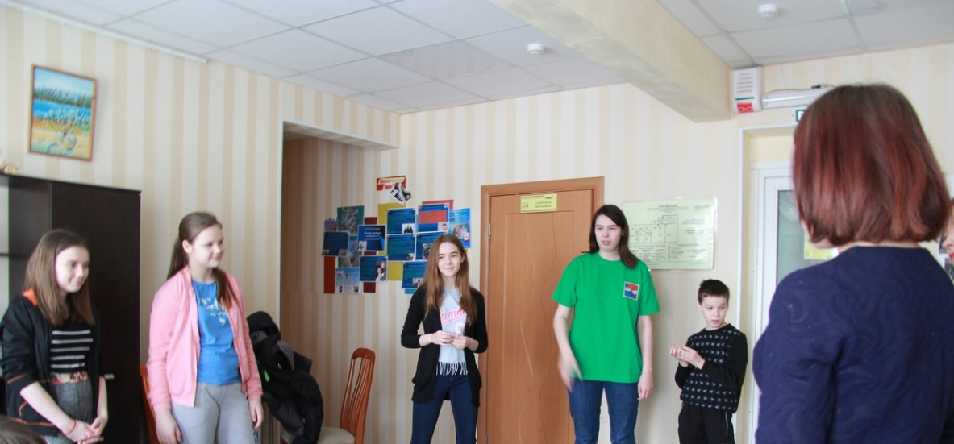
ПРОЕКТ ЮНЫЙ ХУДОЖНИК
Нацелен на развитие творческого начала в детях из детского центра, на возможность коррекции их эмоциональной и коммуникативной сферы средствами изобразительного искусства.
Совместное творчество является условием развития у них умения работать в команде, проявлять сочувствие и взаимопомощь как важные социальные и коммуникативные качества.
Изобразительная деятельность позволяет развить эмоциональную сферу, прочувствовать разнообразные эмоциональные состояния при создании художественных работ.

Slide 4

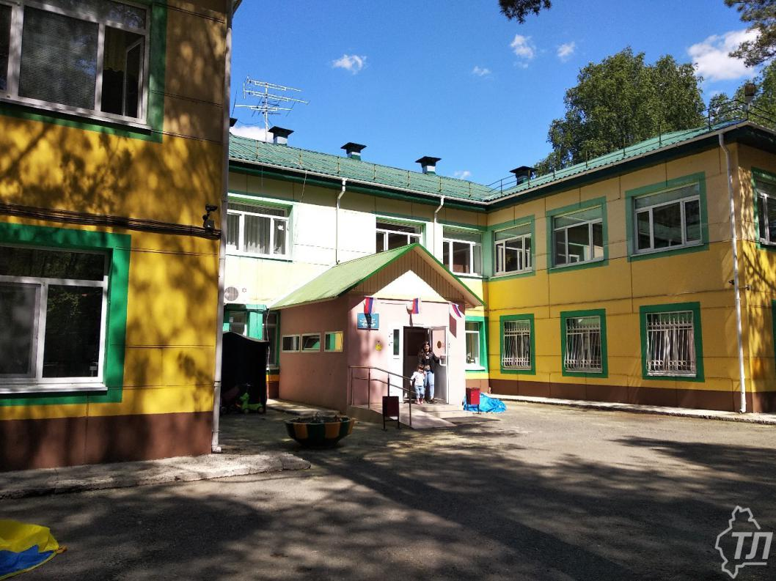
ЦЕЛЕВАЯ АУДИТОРИЯ
Наш проект направлен на детей в возрасте от 8-13 лет.
12 подопечных детского центра «Семья» (Региональный социально-реабилитационный центр для несовершеннолетних)

Slide 5
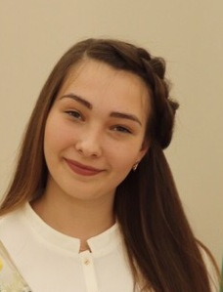
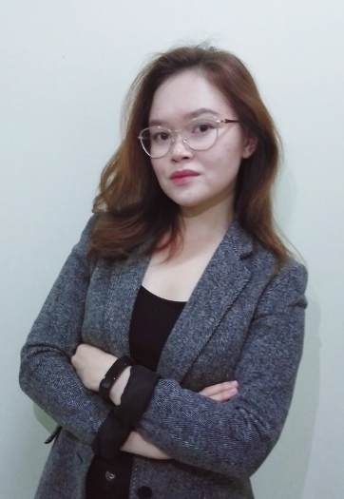
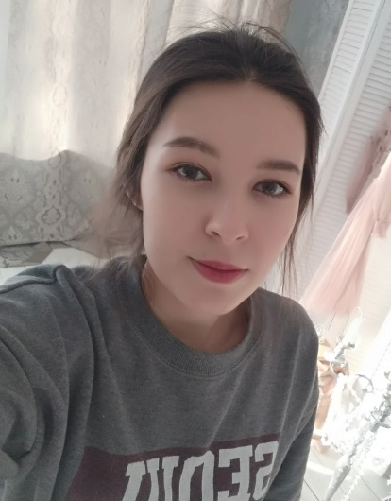
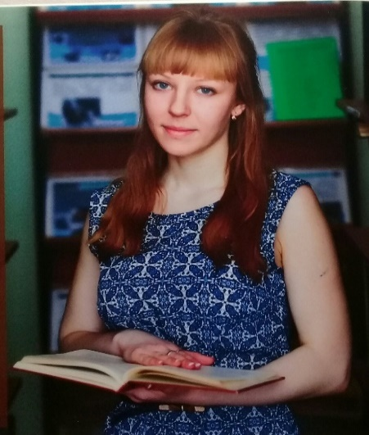
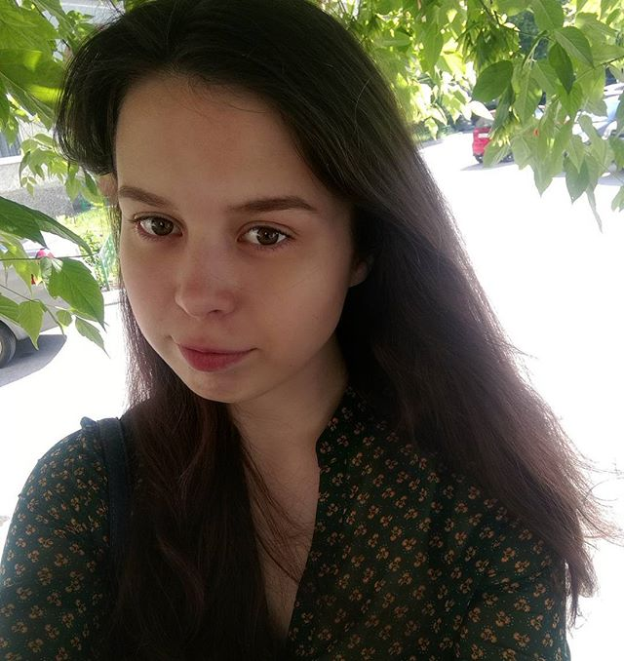

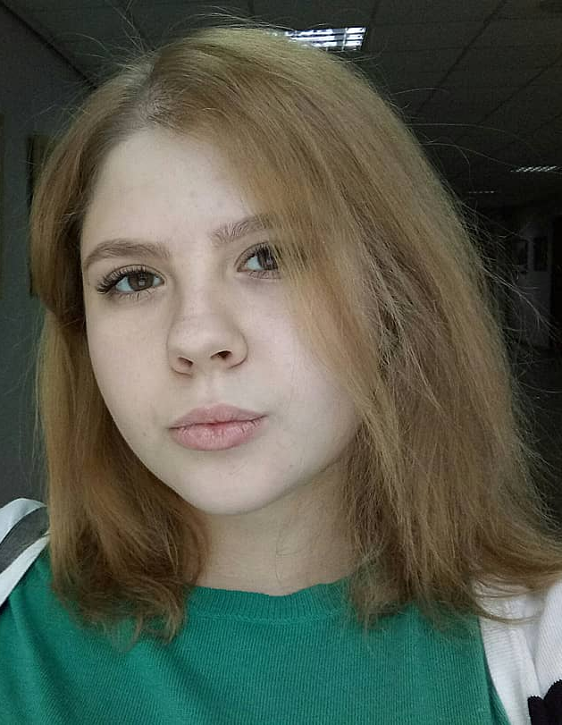
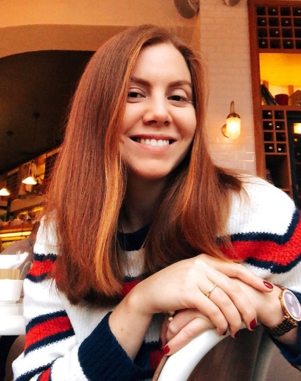
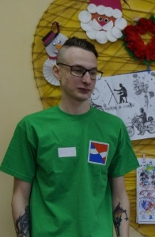
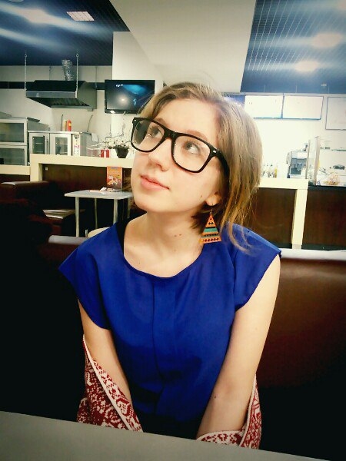
ВОЛОНТЕРЫ ПРОЕКТА
Никитина Алеся
руководитель проекта
Новьюхова Светлана
проводит занятия
Ситдикова Анастасия
фотограф
Ващенко Ирина
проводит занятия,
ответственная
за оформление выставки
Степанова Кристина
проводит занятия
Максимова Элеонора
разработала
логотип,
сертификаты участников
Бетехтина Анастасия
проводит занятия, курирует
педагогов-волонтеров
Симакова Анастасия
проводит занятия,
ответственная за чаепитие
Пацков Константин
Проводит занятия
Корандей Елена
проводит занятия

Slide 6
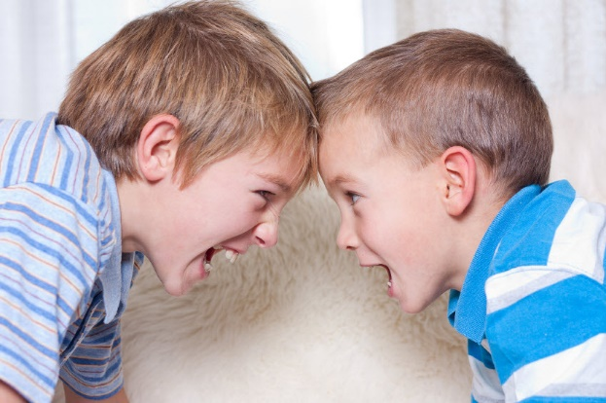
ПРОБЛЕМЫ
Проблемы в общении и взаимодействии с другими детьми, проявляющиеся в нестабильности эмоциональной сферы и неуравновешенности их поведения.
Проблема не развитого интереса к изобразительной деятельности, и в целом к художественному творчеству.

Slide 7
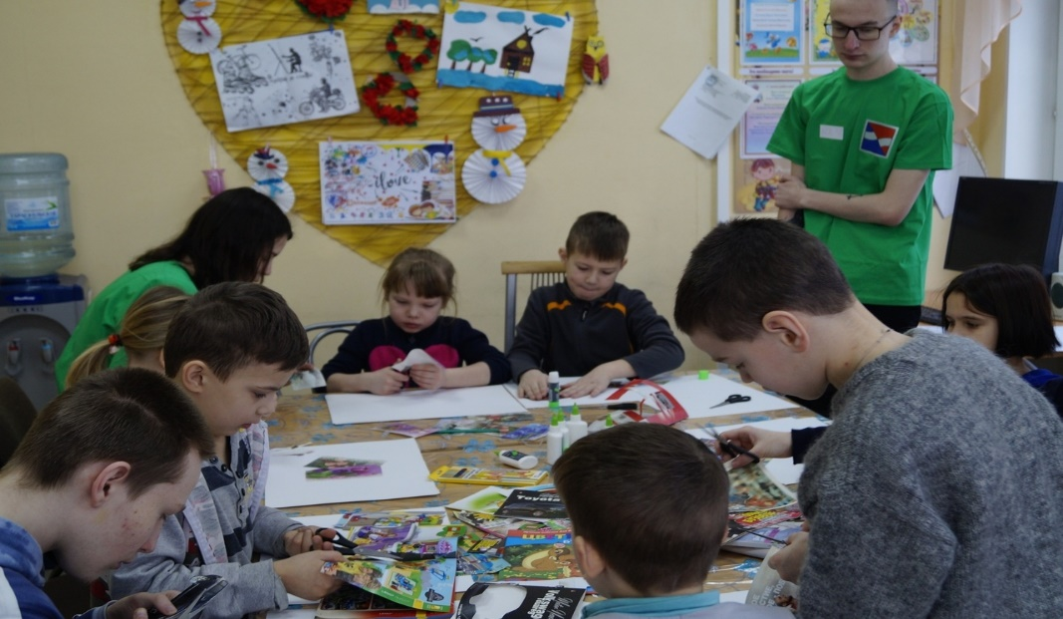
ОЖИДАЕМЫЙ РЕЗУЛЬТАТ
12 детей из детского центра «Семья» изучат:
основы изобразительного искусства;
будут скорректированы проблемы в общении и взаимодействии детей изобразительного искусства;
разовьется эмоциональная сфера;
научатся работать в команде в процессе создания групповых художественных работ.

Slide 8
ЭТАПЫ ПРОЕКТА
Подготовительный
Корректирующий
Итоговый

Slide 9
ПОДГОТОВИТЕЛЬНЫЙ ЭТАП
Обсуждение мероприятий, построение плана работы, распределение обязанностей, проведение диагностики эмоциональных переживаний, ознакомление с информацией, необходимой для реализации проекта.
Знакомство с детьми, выявление их интересов, эмоциональных переживаний, помощь в устранении внутренних преград.
Цель
Задачи

Slide 10
ДИАГНОСТИЧЕСКИЕ ЗАДАНИЯ
Для знакомства с ребятами и изучения их эмоциональных переживаний были разработаны диагностические задания. Диагностика дает возможность выявить эмоциональные проблемы у ребят, узнать, как они чувствуют себя в коллективе, какие эмоции они испытывают при общении со сверстниками.
Предложенные задания позволяют исследовать эмоциональное развитие детей.
Анализ диагностических заданий показал, что дети испытывают определенные проблемы в общении с другими детьми (сердятся, обижаются, конфликтуют), а также у большинства респондентов наблюдается негативное самовосприятие, проявляющееся в изображении самого себя черным (темным) цветом, с гипертрофированными частями лица.

Slide 11
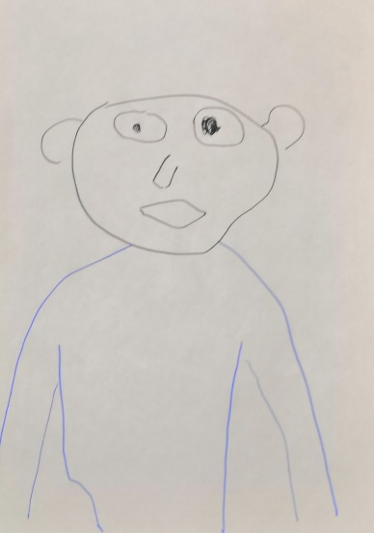
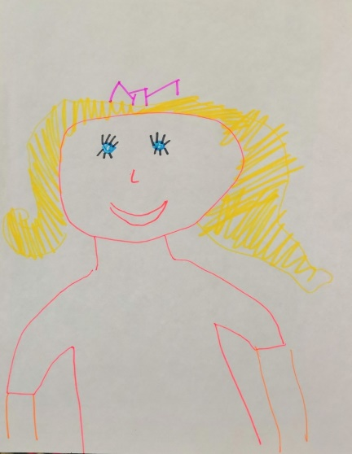
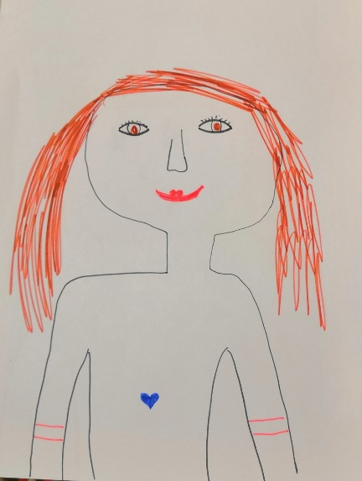
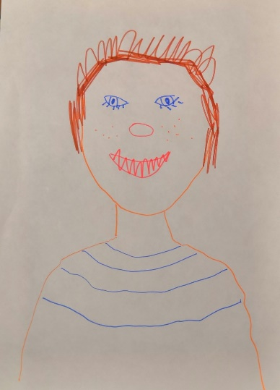
ДИАГНОСТИЧЕСКИЕ ЗАДАНИЯ
Задание «Автопортрет»
Никита
Мария
Иван
Вера

Slide 12
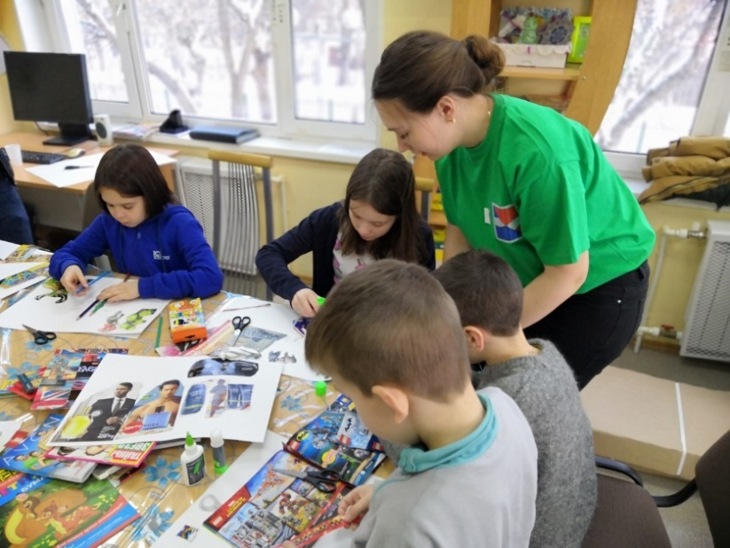
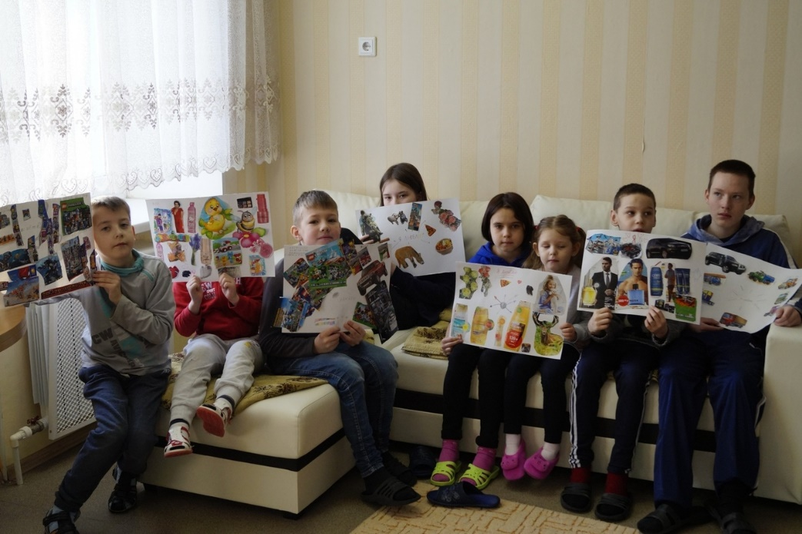
ПОДГОТОВИТЕЛЬНЫЙ ЭТАП
Игра на сплочение: «Имя + движение»
Творческое задние «То, что я люблю»

Slide 13
КОРРЕКТИРУЮЩИЙ ЭТАП
Реализация занятий, отслеживание эмоционального и коммуникативного развития детей и его коррекция.
Поддержание атмосферы взаимной терпимости; структурирование и организация поведения и опыта участников; постепенная коррекция имеющихся у участников нарушений эмоциональной сферы, коммуникативных проблем; закрепление полученного положительного опыта.
Цель
Задачи

Slide 14
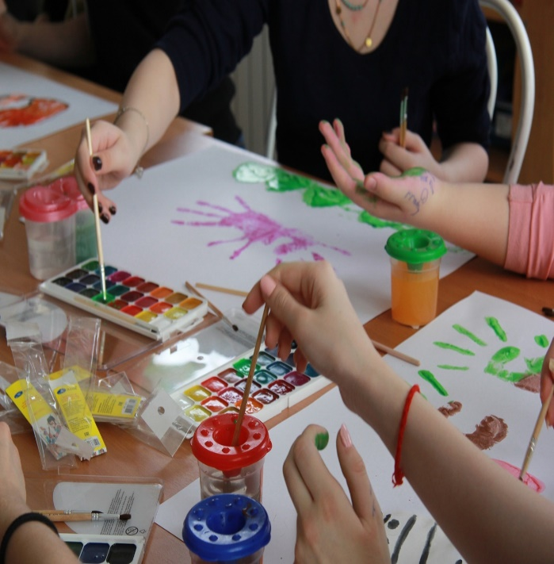
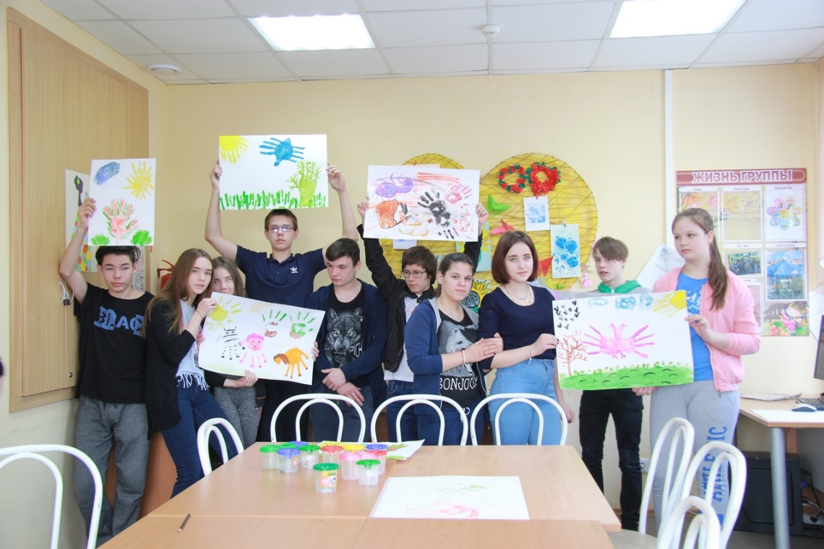
КОРРЕКТИРУЮЩИЙ ЭТАП
Игра на сплочение: «Чем мы похожи»
Творческое задание «Разноцветные ладошки»

Slide 15
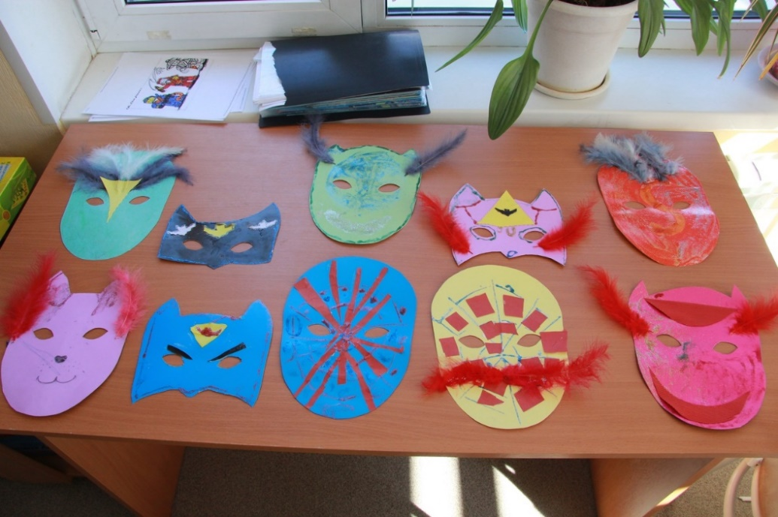
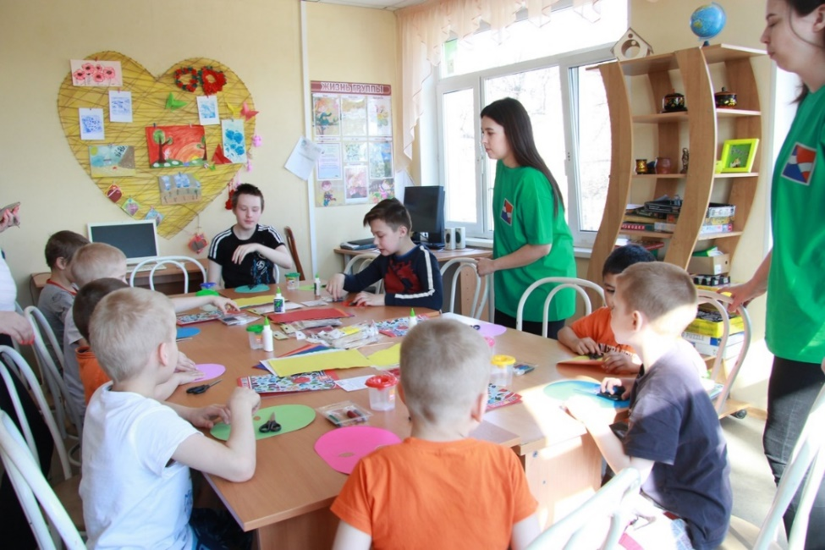
КОРРЕКТИРУЮЩИЙ ЭТАП
Игра на сплочение: «Молекулы»
Творческое задание «Озорная маска»

Slide 16
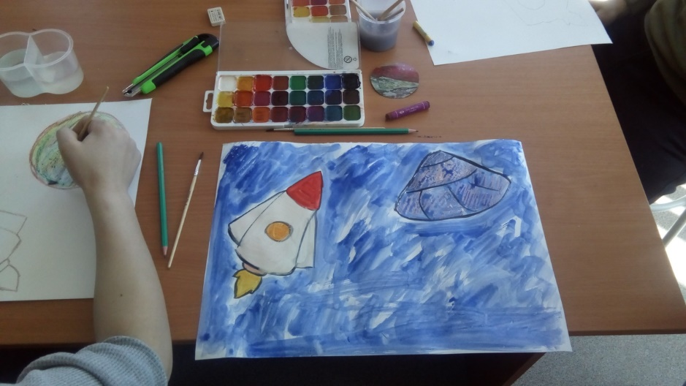
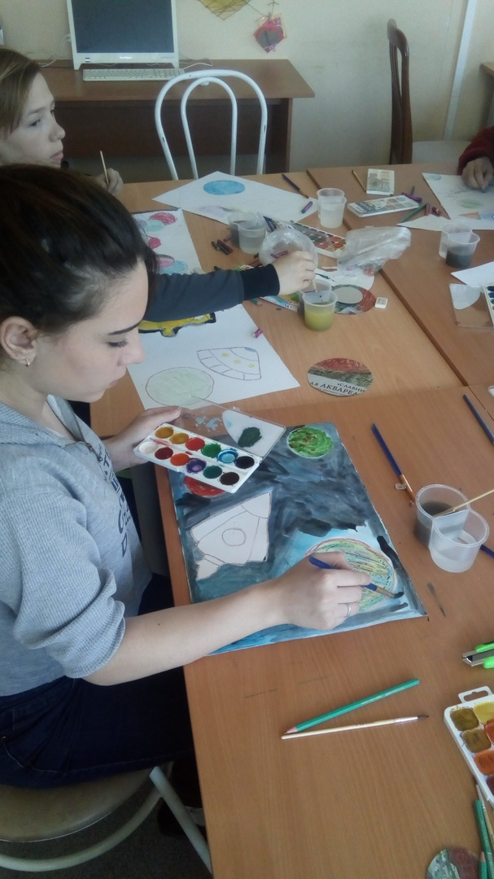
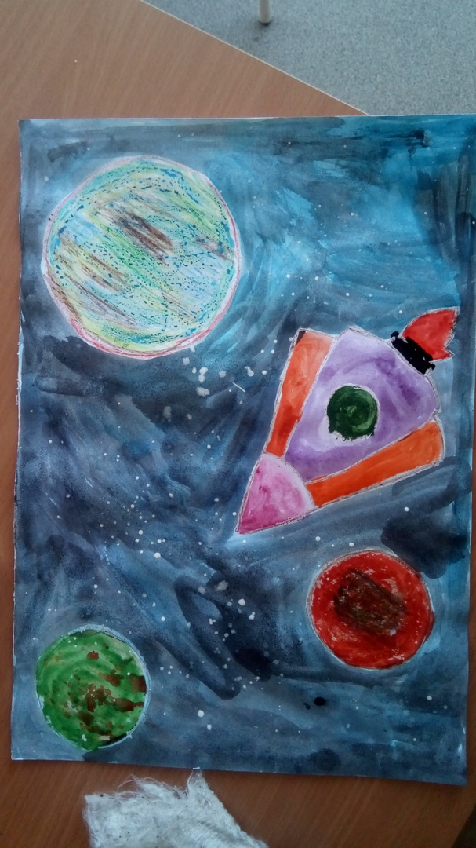
КОРРЕКТИРУЮЩИЙ ЭТАП
Игра на сплочение: «Рукопожатие»
Творческое задание «Невидимка»

Slide 17
ИТОГОВЫЙ ЭТАП
Обсуждение всех проведенных занятий с волонтерами, оформление выставочного пространства совместно с детьми и волонтерами.
Подведение участниками личных итогов творческого процесса; оценка результатов.
Цель
Задачи

Slide 18
ИТОГОВЫЙ ЭТАП
Запланировано:
Оформление детских работ;
Приглашение воспитанников, администрации детского центра «Семья», наставника проекта от «СИБУРа» «Формула хороших дел», преподавателей кафедры искусств;
Награждение воспитанников детского центра «Семья» сувенирной продукции, набором «Юного художника», волонтеров и наставников проекта;
Обсуждение проекта «Юный художник» за чаепитием.

Slide 19





СУВЕНИРНАЯ ПРОДУКЦИЯ
Сувенирная продукция

Slide 20
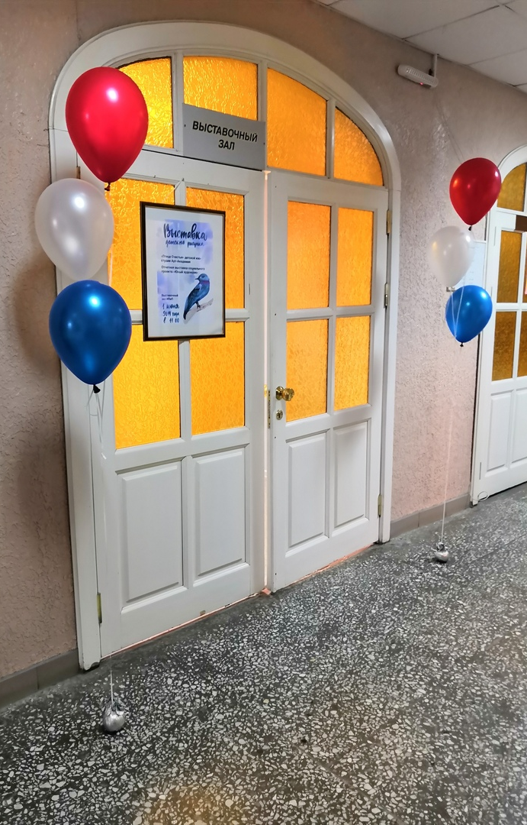
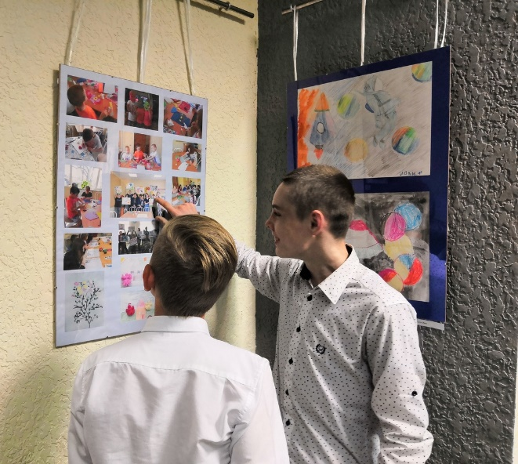
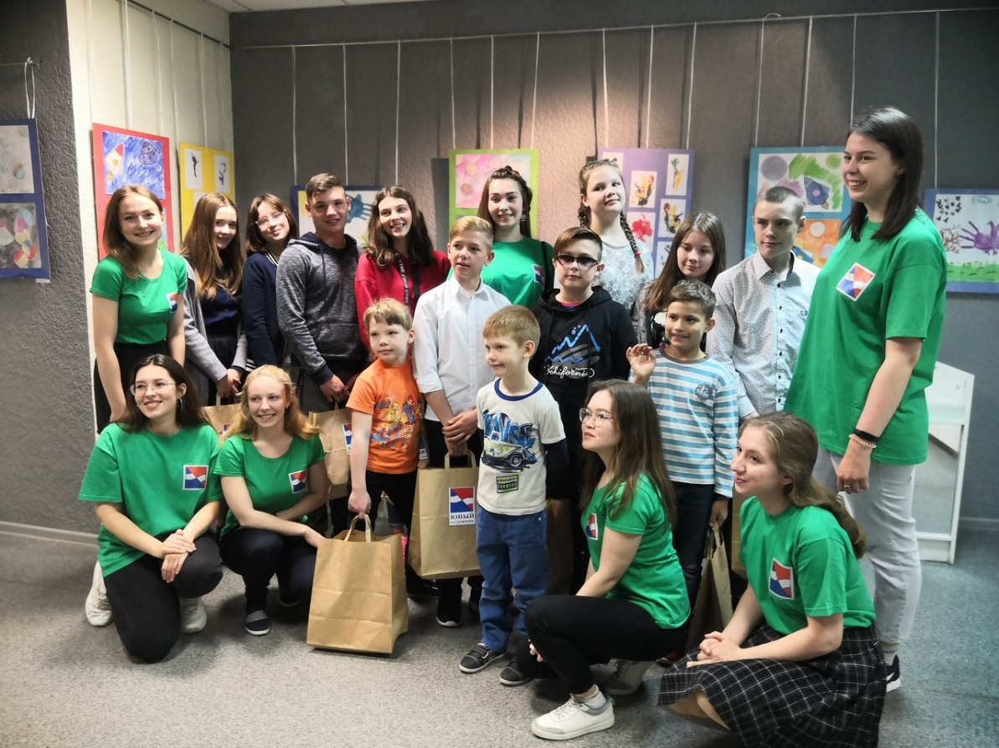
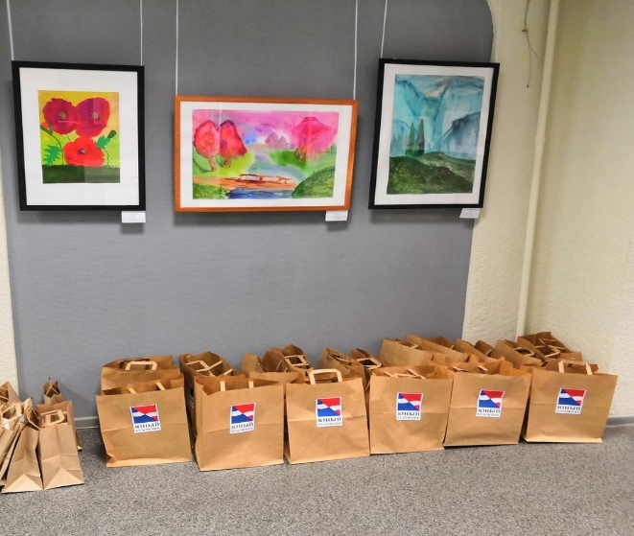
Открытие выставки

Slide 21
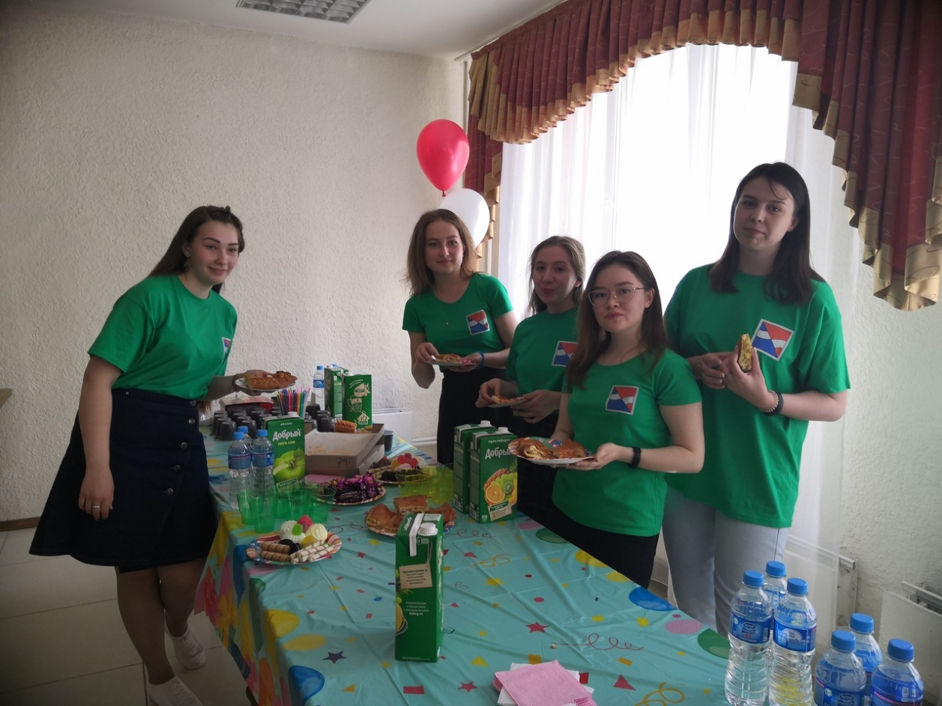
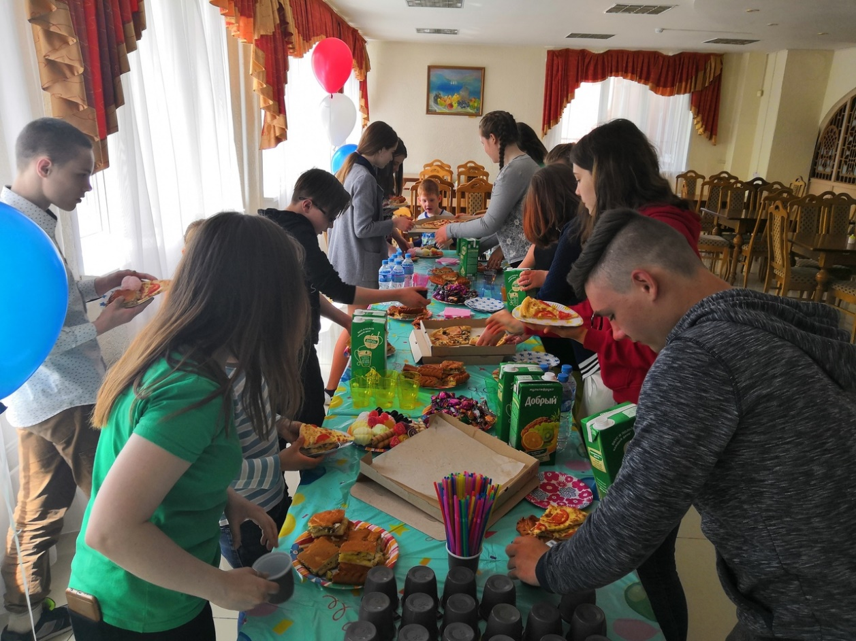
Чаепитие

Slide 22
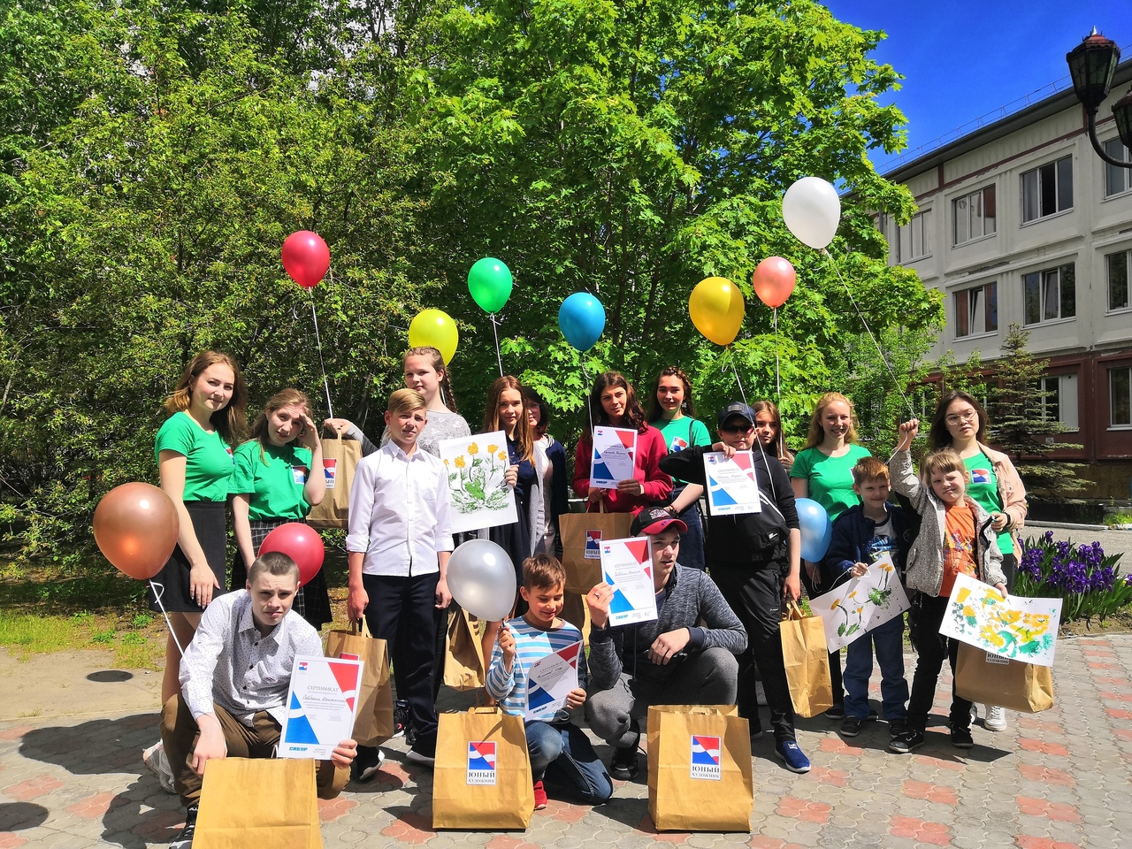
СПАСИБО ЗА ВНИМАНИЕ!

